Slide 1
স্বাগতম

Slide 2
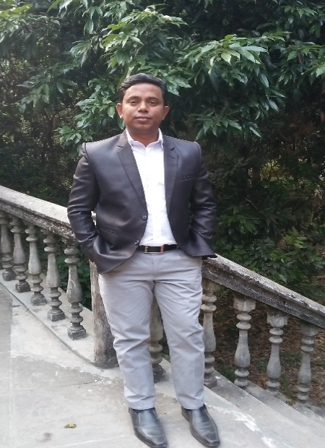
পরিচিতি
নামঃ মো. আনোয়ার হোসেন
সহকারী শিক্ষক
কালদাসপাড়া ডাংগি সেরাজুল হক সরকারি প্রাথমিক বিদ্যালয়।
তেঁতুলিয়া, পঞ্চগড়।
মোবাইল নং - ০১৭৪৪৪১৯১৬১
শ্রেণিঃ তৃতীয়
বিষয়ঃ বাংলা
পাঠঃ পাখিদের কথা
পাঠ্যাংশঃ রোজ সকালে......বাচ্চা ফুটিয়ে দেয়।

Slide 3
শিখন ফল
২.২.১ শোনাঃ গল্পের বিষয় বুঝতে পারবে।
২.৪.১ বলাঃ গল্পের বিষয় বুঝতে পারবে।
২.৪.১ পড়াঃ প্রমিত উচ্চারণে পরতে পারবে।
২.৩.৪ লেখাঃ গল্প সংশ্লিষ্ট প্রশ্নের উত্তর লিখতে পারবে।

Slide 4
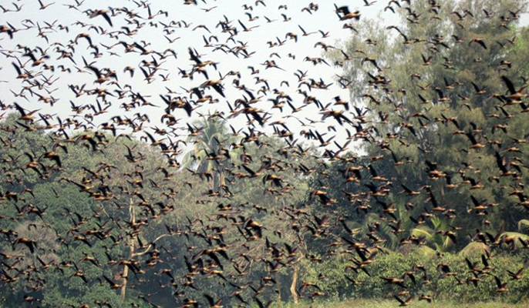
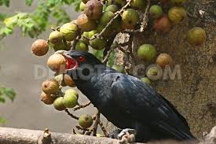
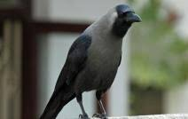
এসো কিছু ছবি দেখি
বিভিন্ন পাখির ছবি
কোকিল
কাক

Slide 5
পাঠের শিরোনাম
পাখিদের কথা

Slide 6
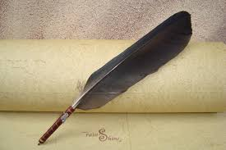
নতুন শব্দ
পালক
পাখার আবরণ
ঝাঁক
পাখির দল

Slide 7
যুক্ত বর্ণ
বাচ্চা
চ্চ
চ
চ
উচ্চ
বন্ধু
ন্ধ
ন
ধ
সিন্ধু

Slide 8
শিক্ষকের আদর্শ পাঠ

Slide 9
শিক্ষার্থীর পাঠ

Slide 10
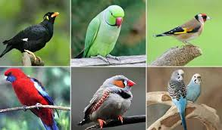
ওরা নানা সুরে ডাকা ডাকি করে।
তাতে মনটা খুশিতে ভরে উঠে।

Slide 11
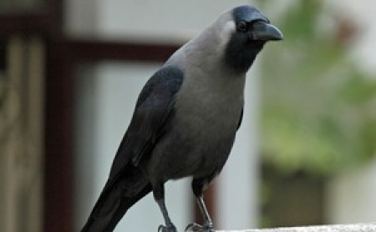
পাখি আমাদের অনেক উপকার করে।
এক ঝাঁক পাখির ছবি।

Slide 12
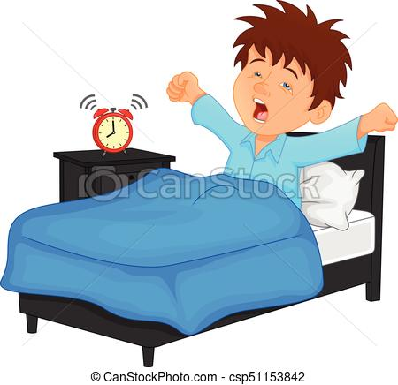
পাখির ডাকে ঘুম ভাঙ্গে।

Slide 13
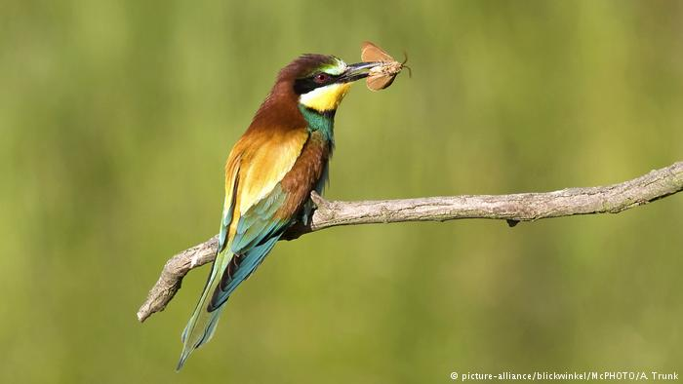
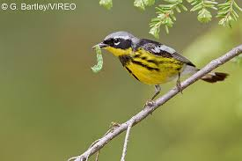
পাখি আমাদের অনেক উপকার করে।
পরিবেশ রক্ষা করে। তারা আমাদের প্রতিবেশীর মতো। পাখি আমাদের বন্ধু।

Slide 14
দলীয় কাজ
১. সকালে আমাদের কিসের ডাকে ঘুম ভাঙ্গে?
২. কোন পাখি আমাদের পরিবেশ রক্ষা করে?
৩. কাকের বৈশিষ্ট্যগুলো লেখ।

Slide 15
মূল্যায়ন
১.আমাদের খুব পরিচিত পাখির নাম কি
২.কাক কোন পাখির ডিমে তা দেয়?
৩.কাক আমাদের কি রক্ষা করে?

Slide 16
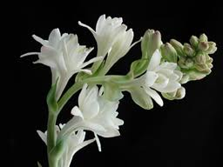
ধন্যবাদ

